Slide 1
REPORTE DE ESTADÍSTICAS DE SOLICITUDES DE INFORMACIÓN RECIBIDAS ENERO 2021
Dirección de Cumplimiento y Responsabilidades
Responsable de Generar la Información: Luis Eduardo Pérez Serrano
Departamento de Estadísticas
Fecha de actualización: FEBRERO 2021

Slide 2
_{INDICE}
1
TOTAL DE SOLICITUDES RECIBIDAS MES, ANUAL, HISTORICO
2
MEDIO DE PRESENTACIÓN
3
COMPARATIVO DE SOLICITUDES CON EL MES ANTERIOR GRAFICA
4
COMPARATIVO HISTORICO DE SOLICITUDES RECIBIDAS POR AÑO GRAFICA
5
TOP 10 ENTIDADES CON MAS SOLICITUDES RECIBIDAS
6
COMPARATIVO TOP 10 DE ENTIDADES MAS SOLICITADAS, MES ANTERI0R
7
TOP 10 ANUAL DE ENTIDADES CON MAS SOLICITUDES
8
SOLICITUDES RECIBIDAS POR GRUPO DE SUJETOS OBLIGADOS
9
ENTIDADES CON MÁS SOLICITUDES ATENDIDAS
10
TIPO DE RESPUESTAS OTORGADAS
11
HISTORICO DE SOLICITUDES RECIBIDAS AL ICAI

Slide 3
Total de solicitudes recibidas
TOTAL HISTORICO DESDE 2004
116,499
TOTAL ANUAL
872
TOTAL MENSUAL
872
ENERO 2021

Slide 4
Solicitudes Recibidas ENERO 2021

Slide 5
Comparativo de solicitudes Recibidas en Relación
al mes anterior

Slide 6
COMPARATIVO HISTÓRICO
SOLICITUDES RECIBIDAS
2004-2021

Slide 7
TOP 10: ENTIDADES CON MAS SOLICITUDES
ENERO 2021
ENTIDAD | TOTAL
1. Fiscalía General de Justicia del Estado de Coahuila | 112
2. Poder Judicial del Estado | 77
3. Torreón | 56
4. Secretaría de Salud | 47
5. Secretaría de Seguridad Pública | 33
6. Saltillo | 27
7. Comisión de Derechos Humanos del Estado de Coahuila | 25
8. Secretaría de Finanzas | 23
9. Instituto Coahuilense de Acceso a la Información Pública | 22
10. Universidad Autónoma de Coahuila | 20

Slide 8
COMPARATIVO TOP 10:
ENTIDADES CON MAS SOLICITUDES EN RELACION
CON EL MES ANTERIOR
DICIEMBRE 2020
1. Secretaría de Salud
2. Secretaría de Seguridad Pública
3. Secretaría de Finanzas
4. Congreso del Estado de Coahuila
5. Poder Judicial del Estado
6. Fiscalía General de Justicia del Estado de Coahuila
7. Despacho del Titular del Ejecutivo
8. Allende
9. Piedras Negras
10. Torreón
ENERO 2021
1. Fiscalía General de Justicia del Estado de Coahuila
2. Poder Judicial del Estado
3. Torreón
4. Secretaría de Salud
5. Secretaría de Seguridad Pública
6. Saltillo
7. Comisión de Derechos Humanos del Estado de Coahuila
8. Secretaría de Finanzas
9. Instituto Coahuilense de Acceso a la Información Pública
10. Universidad Autónoma de Coahuila

Slide 9
TOP 10 ANUAL:
ENTIDADES CON MAS SOLICITUDES
ANUAL 2021
ENTIDAD | TOTAL
1. Fiscalía General de Justicia del Estado de Coahuila | 112
2. Poder Judicial del Estado | 77
3. Torreón | 56
4. Secretaría de Salud | 47
5. Secretaría de Seguridad Pública | 33
6. Saltillo | 27
7. Comisión de Derechos Humanos del Estado de Coahuila | 25
8. Secretaría de Finanzas | 23
9. Instituto Coahuilense de Acceso a la Información Pública | 22
10. Universidad Autónoma de Coahuila | 20
7

Slide 10
Solicitudes Recibidas: Por Grupo de Sujetos Obligados Enero 2021
Entidad | Total
LEGISLATIVO | 13
JUDICIAL | 78
EJECUTIVO | 166
DESCENTRALIZADOS | 76
UNIVERSIDADES Y CENTROS EDUCATIVOS | 21
MUNICIPIOS | 256
AUTONOMOS | 185
PARTIDOS | 0
SISTEMAS MUNICIPALES DE AGUAS Y SANEAMIENTO | 61
PARAMUNICIPALES | 7
SINDICATOS | 7
ASOCIACIONES CIVILES | 2

Slide 11
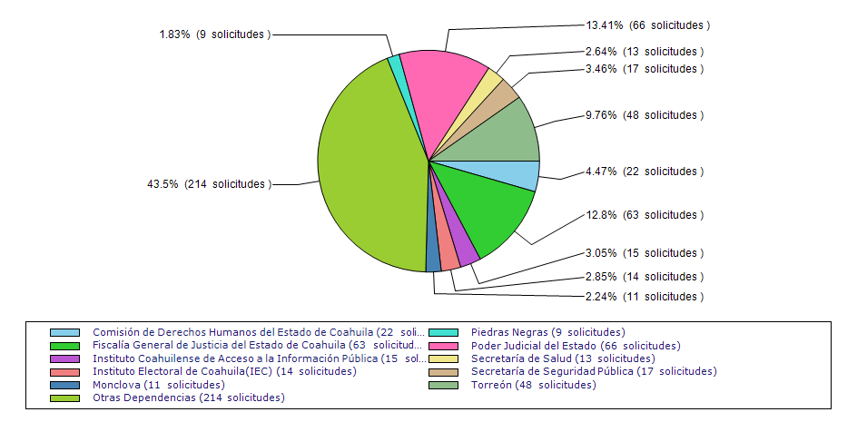
ENTIDADES CON MAS SOLICITUDES
ATENDIDAS ENERO 2021

Slide 12
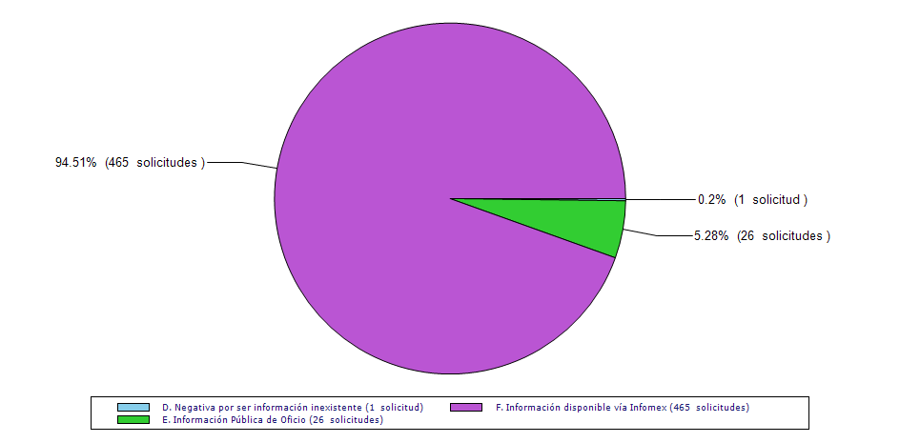
TIPO DE RESPUESTAS
OTORGADAS ENERO 2021

Slide 13
HISTÓRICO ICAI
SOLICITUDES RECIBIDAS
2004-2021
HISTÓRICO ICAI DE SOLICITUDES RECIBIDAS 2004-2021
Año | Enero | Febrero | Marzo | Abril | Mayo | Junio | Julio | Agosto | Septiembre | Octubre | Noviembre | Diciembre | Total
2004 | 0 | 0 | 0 | 0 | 0 | 0 | 0 | 0 | 0 | 0 | 0 | 1 | 1
2005 | 1 | 2 | 5 | 1 | 2 | 5 | 4 | 8 | 2 | 4 | 1 | 1 | 36
2006 | 2 | 1 | 3 | 7 | 1 | 2 | 1 | 1 | 2 | 2 | 1 | 1 | 24
2007 | 5 | 6 | 2 | 8 | 2 | 1 | 2 | 5 | 7 | 10 | 13 | 1 | 62
2008 | 0 | 50 | 30 | 23 | 14 | 14 | 4 | 18 | 19 | 73 | 19 | 25 | 289
2009 | 16 | 71 | 124 | 32 | 36 | 22 | 15 | 26 | 75 | 70 | 53 | 23 | 563
2010 | 10 | 73 | 31 | 33 | 46 | 52 | 12 | 28 | 28 | 29 | 21 | 24 | 387
2011 | 2 | 18 | 81 | 24 | 29 | 23 | 8 | 18 | 41 | 38 | 26 | 8 | 316
2012 | 24 | 22 | 32 | 32 | 29 | 20 | 18 | 13 | 23 | 33 | 29 | 7 | 282
2013 | 19 | 37 | 10 | 28 | 21 | 12 | 13 | 34 | 68 | 94 | 97 | 25 | 458
2014 | 18 | 23 | 80 | 39 | 22 | 18 | 15 | 22 | 29 | 45 | 83 | 8 | 402
2015 | 17 | 11 | 16 | 72 | 4 | 11 | 8 | 14 | 14 | 17 | 28 | 10 | 222
2016 | 33 | 46 | 55 | 57 | 47 | 49 | 39 | 27 | 37 | 88 | 68 | 16 | 562
2017 | 165 | 153 | 60 | 32 | 35 | 72 | 27 | 36 | 21 | 83 | 36 | 14 | 734
2018 | 23 | 28 | 52 | 60 | 40 | 26 | 8 | 56 | 31 | 43 | 82 | 13 | 462
2019 | 34 | 49 | 40 | 45 | 56 | 44 | 45 | 26 | 64 | 73 | 48 | 53 | 577
2020 | 39 | 56 | 46 | 34 | 30 | 28 | 9 | 57 | 18 | 24 | 29 | 10 | 380
2021 | 28 |  |  |  |  |  |  |  |  |  |  |  | 28
Total | 436 | 646 | 667 | 527 | 414 | 399 | 228 | 389 | 479 | 726 | 634 | 240 | 5785

Slide 14
REPORTE DE ESTADÍSTICAS DE SOLICITUDES DE INFORMACIÓN RECIBIDAS
ENERO 2021
Dirección de Cumplimiento y Responsabilidades
Responsable de Generar la Información: Luis Eduardo Pérez Serrano
Departamento de Estadísticas
Fecha de actualización: FEBRERO 2021

